Slide 1
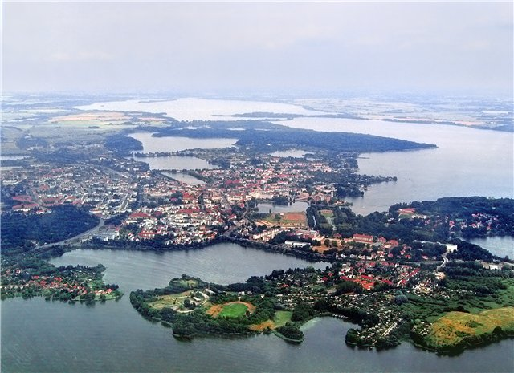
Schwerin

Slide 2
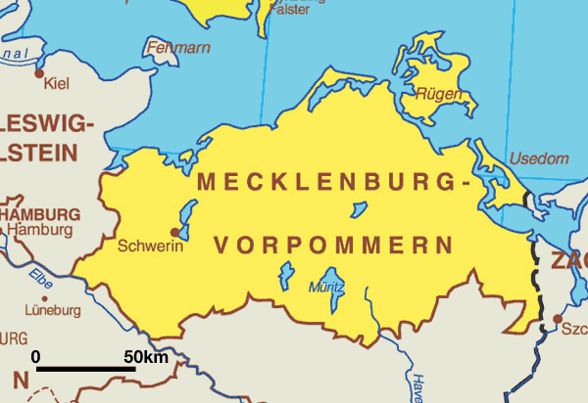
Schwerin ist die Landeshauptstadt von Mecklenburg-Vorpommern.

Slide 3
Flagge

Slide 4
Wappen

Slide 5
Die kreisfreie Stadt ist nach Rostock zweitgrößte Stadt und eines der vier Oberzentren des Bundeslandes.

Slide 6
Laut Hauptsatzung der Stadt führt sie die Bezeichnung „Landeshauptstadt“ vor dem Stadtnamen.

Slide 7
Als einzige Landeshauptstadt hat sie weniger als 100.000 Einwohner und ist damit die kleinste deutsche Landeshauptstadt.

Slide 8
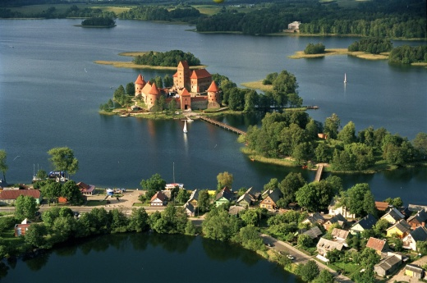
Die Stadt dehnte sich im Laufe der Zeit am West- und Südufer des Schweriner Innensees aus, insgesamt befinden sich zwölf Seen innerhalb des Stadtgebietes.

Slide 9
Ausgangspunkt der Stadtentwicklung war die Stelle, an der sich das heutige Wahrzeichen der Stadt, das Schweriner Schloss, befindet.

Slide 10
Das Schloss war bis 1918 eine Hauptresidenz der mecklenburgischen Herzöge und Großherzöge und ist seit 1990 Sitz des Landtages

Slide 11
Schwerin wurde im Jahr 1018 erstmals erwähnt und erhielt 1160 Stadtrechte, damit ist sie die älteste Stadt im heutigen Mecklenburg-Vorpommern.

Slide 12
Die Stadtvertretung Schwerins besteht aus 45 Abgeordneten

Slide 13
Die Stadt Schwerin gehörte bis zur Einführung der Reformation zum Bistum Schwerin und war Sitz eines eigenen Archidiakonats.

Slide 14
Zum Domstift gehörten neben dem Propst und dem Dekan noch zehn, später zwölf Domherren.

Slide 15
Vielen Dank für Ihre Aufmerksamkeit!

